Slide 1
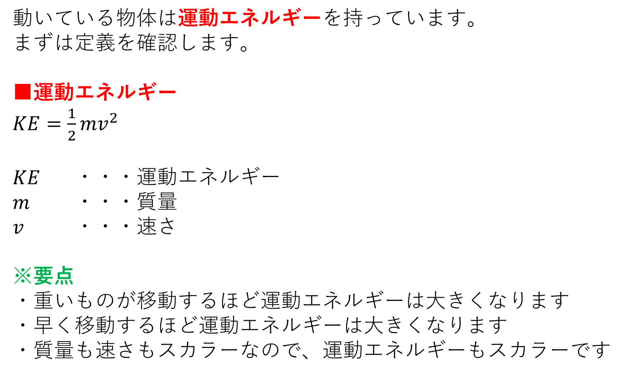
運動エネルギー
動いている物体は運動エネルギーを持っています。
まずは定義を確認します。
■運動エネルギー
$KE=\frac{1}{2}mv^{2}$
$KE$ ・・・運動エネルギー
$m$ ・・・質量
$v$ ・・・速さ
※要点
・重いものが移動するほど運動エネルギーは大きくなります
・早く移動するほど運動エネルギーは大きくなります
・質量も速さもスカラーなので、運動エネルギーもスカラーです

Slide 2

運動エネルギー
また、運動エネルギーの単位は、仕事と同じ$J(ジュール)$です。
■運動エネルギーの単位
$mv^{2}$で質量の単位が$kg$、速さの単位が$m/秒$の場合、
$kg∗{\left(m/秒\right)}^{2}=kg∗\left(m^{2}/秒^{2}\right)=kg∗m{/秒}^{2}∗m=N∗m=J$
このように $J(ジュール)$となる。
計算する際は質量の単位を$kg$、速さの単位を$m/秒$にしましょう。

Slide 3
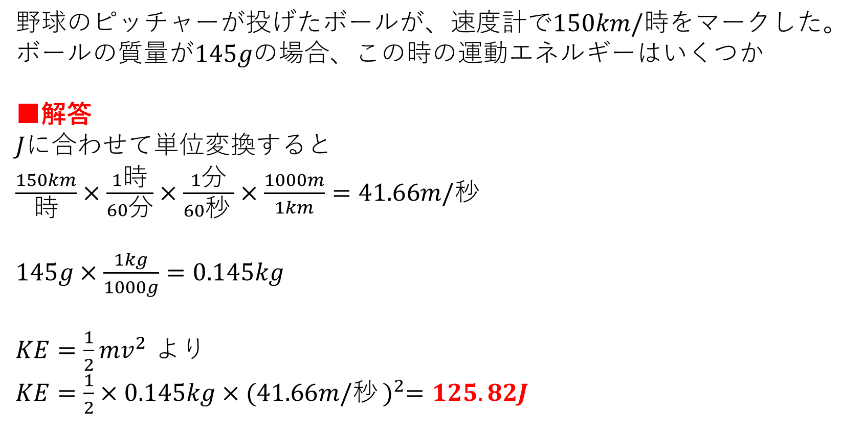
運動エネルギー 例題
野球のピッチャーが投げたボールが、速度計で$150km/時$をマークした。
ボールの質量が$145g$の場合、この時の運動エネルギーはいくつか
■解答
$J$に合わせて単位変換すると
$\frac{150km}{時}×\frac{1時}{60分}×\frac{1分}{60秒}×\frac{1000m}{1km}=41.66m/秒$
$145g×\frac{1kg}{1000g}=0.145kg$
$KE=\frac{1}{2}mv^{2}$ より
$KE=\frac{1}{2}×0.145kg×{(41.66m/秒)}^{2}=125.82J$

Slide 4

運動エネルギー
前回学習した仕事と、今回の運動エネルギーを使った定理があります。
■仕事とエネルギーの定理
$W=⊿KE={KE}_{f}−{KE}_{i}$
あるいは
$F⊿x=\frac{1}{2}{{mv}_{f}}^{2}−\frac{1}{2}{{mv}_{i}}^{2}$
$W$ ・・・仕事
$KE$ ・・・運動エネルギー
$F$ ・・・力
$m$ ・・・質量
$v$ ・・・速さ
これを使えば変位と力から速さを計算することができます。

Slide 5
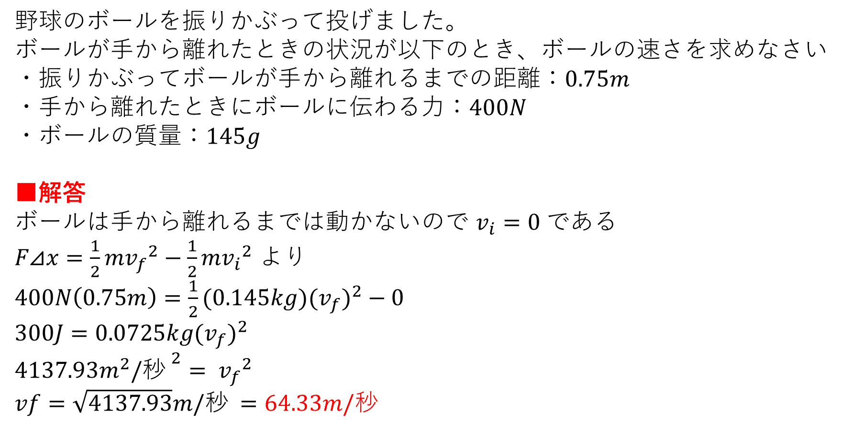
運動エネルギー 例題
野球のボールを振りかぶって投げました。
ボールが手から離れたときの状況が以下のとき、ボールの速さを求めなさい
・振りかぶってボールが手から離れるまでの距離：$0.75m$
・手から離れたときにボールに伝わる力：$400N$
・ボールの質量：$145g$
■解答
ボールは手から離れるまでは動かないので $v_{i}=0 である$
$F⊿x=\frac{1}{2}{{mv}_{f}}^{2}−\frac{1}{2}{{mv}_{i}}^{2}$ より
$400N\left(0.75m\right)=\frac{1}{2}{{(0.145kg)(v}_{f})}^{2}−0$
$300J={{0.0725kg(v}_{f})}^{2}$
$4137.93m^{2}/秒^{2}={{ v}_{f}}^{2}$
$vf=\sqrt{4137.93}m/秒=64.33m/秒$

Slide 6
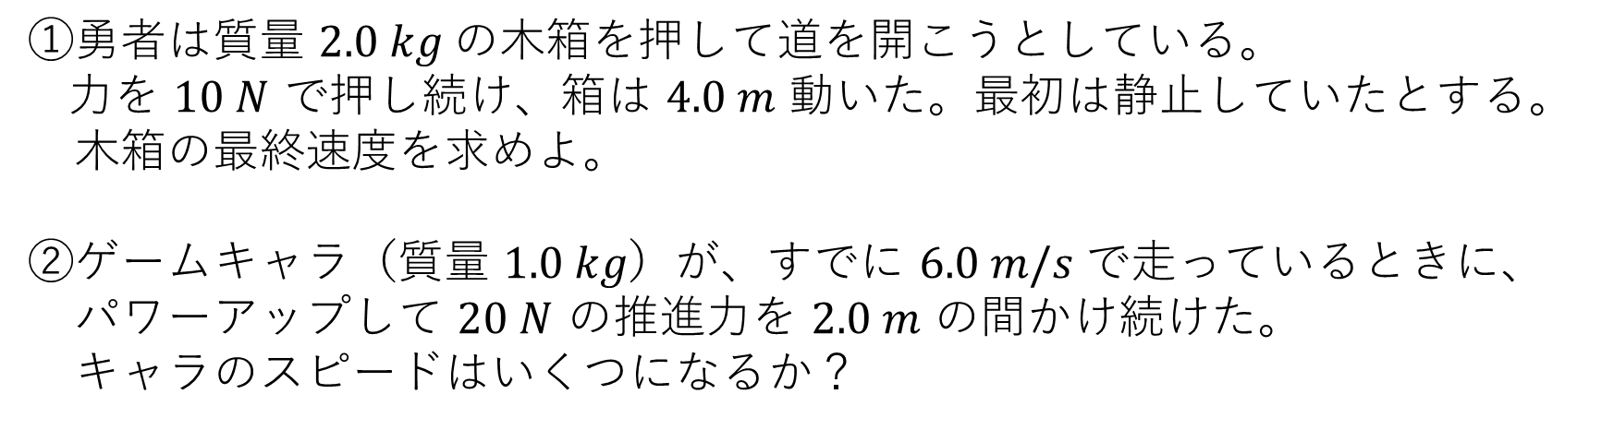
運動エネルギー 練習
①勇者は質量 $2.0 kg$の木箱を押して道を開こうとしている。
力を $10 N$ で押し続け、箱は $4.0 m$ 動いた。最初は静止していたとする。
木箱の最終速度を求めよ。
②ゲームキャラ（質量 $1.0 kg$）が、すでに $6.0 m/s$で走っているときに、
パワーアップして $20 N$ の推進力を $2.0 m$ の間かけ続けた。
キャラのスピードはいくつになるか？

